Slide 1


Sistem distribuit de stocare și versionare a fișierelor
Universitatea Tehnică “Gheorghe Asachi” Iași
Facultatea de Automatică și Calculatoare
Specializarea : Tehnologia Informației
Lucrare de diplomă
Îndrumător
Ș.l. dr. ing. Cristian-Nicolae Buțincu
Absolvent
Ștefănel-Constantin Stratulat
Notes:
Ma numesc Stratulat Stefanel Constantin și am dezvoltat un Sistem distribuit de stocare si versionare a fisierelor.

Slide 2

Cuprins
Obiectivul aplicației
Arhitectura sistemului
Funcționalitățile sistemului
Tehnologii folosite
Contribuții proprii & Direcții de dezvoltare
Concluzie
Notes:
In cadrul acestei prezentari, voi analiza
Obiectivul aplicatie
Arhitectura sistemului
Functionalitatile sistemului
Tehnologii folosite
Care sunt contributiile proprii si eventualele directii de dezvoltare a aplicatiei
Si o scurta concluzie

Slide 3

Obiectivul aplicației
Dezvoltarea unui sistem distribuit scalabil și fiabil de stocare și versionare a fișierelor, care să asigure:
disponibilitatea datelor
integritatea datelor
versionarea datelor
independența de platforma de stocare
Notes:
dezvoltarea unui sistem distribuit scalabil si fiabil de stocare si versionare a fisierelor
o arhitectura de tip master/slave
disponbilitatea, integritatea si versionarea datelor.
Disponibilitatea si integritatea datelor se asigura prin intermediul unui mecanism de self-healing care asigura replicarea fisierului si mentinea un factor de replicare constant si detecteaza eventualele inconsistente din punct de vedere al continutului si versiunii fisierului.
Versionarea se asigura prin inregistrarea tuturor modificarilor efectuate la nivelul unui fisier.
Pe langa acestea, se asigura independenta de platforma de stocare, astfel incat utilizatorii pot accesa fisierele prin intermediul retelei, folosind o aplicatie de tip web.

Slide 4
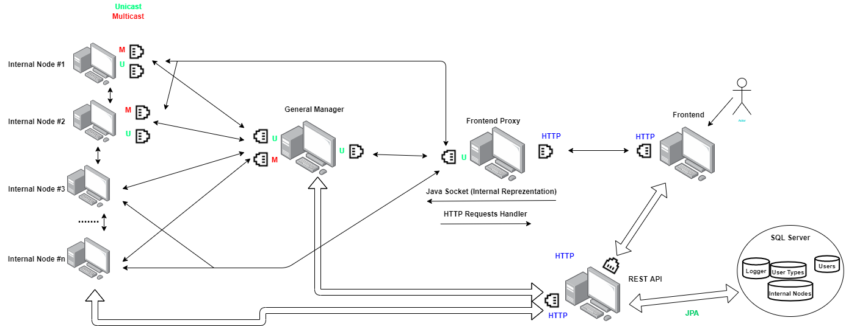
Arhitectura sistemului
Notes:
arhitectura de tip master-slave
masterul poate fi identificat ca fiind nodul general (GeneralManager), care mentine si controleaza starea sistemului
nodurile slave ca fiind nodurile interne, care stocheaza fisierele utilizatorilor
Vor interactiona prin doua moduri principale de comunicare.
comunicare de tip multicast folosita pentru descoperirea serviciilor, alcatuirea starii sistemului si asigurarea integritatii.
Comunicare de tip unicast, folosita pentru efectuarea de operatii asupra fisierelor si interogarea starii sistemului
Aceste comunicatii se vor realiza prin intermediul unor obiecte, serializate conform reprezentarilor interne specifice tehnologiei de implementare.
Pentru a asigura comunicarea cu clientul, sistemul va contine o componenta de tip web cu comunicare prin intermediul cererilor HTTP.
Avand in vedere ca nodurile sistemului comunica prin obiecte serializabile specifice iar cererile clientului respecta formatul HTTP, sistemul va expune o componenta de tip intermediar, care va prelua aceste cereri HTTP de la client si le va transforma in obiecte serializabile specifice pe care nodurile sistemului le vor putea interpreta.
API-ul de tip REST, care va asigura persistarea datelor utilizatorilor si a evenimentelor sistemului intr-o baza de date de tip MySQL.
Pentru a asigura securizarea datelor sensibile ale utilizatorilor, se va folosi standardul JWT.

Slide 5
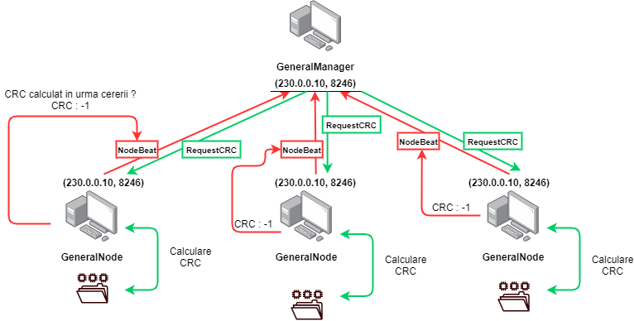
Funcționalitatea sistemului
Asigurarea disponibilității și a integrității
Noduri interne → Nodul general : mesaje de tip heartbeat care vor conține statusul stocării nodului intern (multicast)
Nodul general → Nodurile interne : cereri de calculare a sumei de control (multicast)
Pentru fiecare fișier trebuie să se asigure consistența între versiuni
Factorul de replicare
Suma de control (CRC)
Numărul versiunii
Notes:
mecanism de self-healing
Acest mecanism va verifica in permanenta daca fisierele ce trebuie sa fie prezente in sistem (ca urmare a cererilor utilizatorilor) si fisierele care sunt raportate de catre nodurile interne prin intermediul mesajelor de heartbeat, corespund din punct din vedere al factorului de replicare, al continutului si al versiunii. Altfel, se vor genera replicari sau eliminari ale anumitor replici de la nivelul unor noduri interne.
Operatia de verificare a continutului prin calculare a sumei de control este una foarte costisitoare. In functie de volumul de fisiere stocate la un nod interne, operatia nu se poate realiza pentru toate fisierele intre mesaje heartbeat consecutive.
Din acest motiv, nodul general va solicita aceasta operatie la intervale regulate de timp mari.
La receptionarea acestei cereri, nodul intern va porni calcularea sumei de control pentru fiecare fisier in mod paralel si, dupa ce s-a terminat calculul pentru un anumit fisier, suma de control va fi inclusa in mesajul de tip heartbeat.

Slide 6
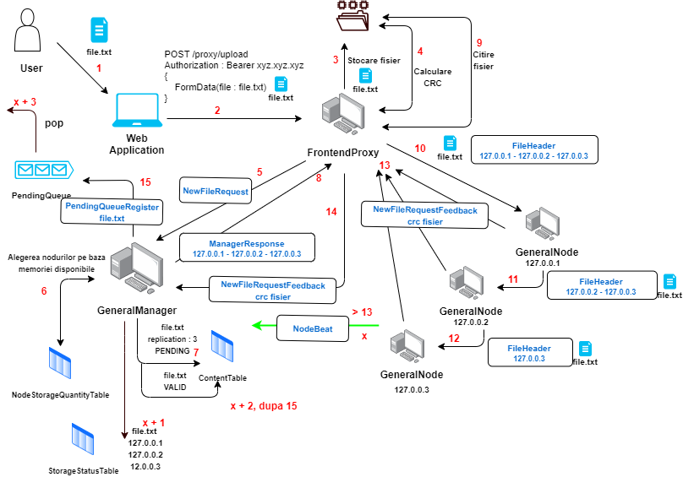
Funcționalitatea sistemului
Adăugarea unui fișier
Trimiterea fișierului de la client către intermediar (FrontendProxy)
Solicitarea către nodul general, a token-ului ce va conține adresele nodurilor ce vor putea stoca fișierul
Trimiterea fișierului în lanț către nodurile interne
Furnizarea feedback-ului către intermediar și nodul general
Înregistrarea fișierului în tabelele de stare
Notes:
In continuare, voi prezenta principalele operatii disponibile pentru utilizator asupra fisierelor.
Totodata, mecanismul de self healing nu trebuie sa interfere cu operatiile efectuate asupra fisierelor. Daca vor interfera, se vor identifica in mod eronat inconsistente la nivelul fisierelor si se vor genera replicari sau eliminari inutile. Astfel, la prelucrarea fiecarui fisier, acesta va fi trecut in starea pending, pana la finalizarea operatiei.
in cazul adaugarii unui fisier, utilizatorul va incarca fisierul in sistem, prin includerea acestuia in corpul cererii HTTP de tip POST.
Intermediarul va trimite o cerere catre nodul general, prin care va solicita adresele nodurilor interne care vor putea stoca fisierul.
La receptionarea acestei cereri, nodul general va identifica nodurile interne cu cea mai multa memorie disponibila si va returna un numar de adrese egal cu factorul de replicare. In acelasi timp, va inregistra fisierul in starea pending si va porni o bucla de feedback in cadrul careia va astepta statusul operatiei.
Dupa receptionarea adreselor, intermediarul clientului va trimite fisierul in lant catre nodurile interne si va astepta feedback de la acestea. Daca primeste cel putin un feedback pozitiv, se trimite confirmare de stocare cu succes atat catre client, cat si catre nodul general. Acesta va mentine fisierul in starea pending, pana va observa ca fisierul a fost inclus in mesajele de tip heartbeat. In acest moment, fisierul va trece in starea valid.

Slide 7
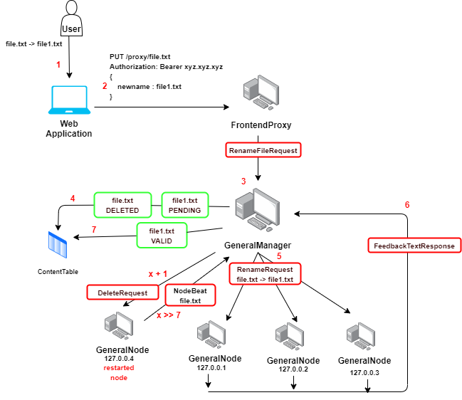
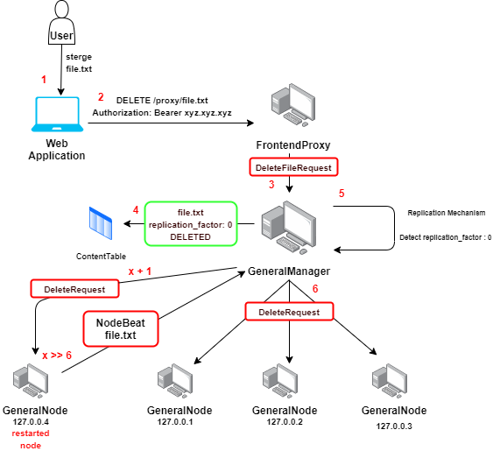
Funcționalitatea sistemului
Redenumirea și eliminarea unui fișier
Trimiterea cererii corespunzătoare de la client către intermediar și, mai departe către nodul general.
Identificarea nodurilor interne ce stochează fișierul și trimiterea cererilor corespunzătoare către acestea
Actualizarea tabelei de conținut, prin modificarea stării fișierului
Redenumirea unui fișier
Eliminarea unui fișier
Notes:
Operatiile de redenumire si eliminare a unui fisier sunt asemanatoare din punct de vedere al pasilor efectuati.
Se trimite cererea corespunzatoare de la client catre intermediarul acestuia
Cererea este trimisa mai departe catre nodul general care mai intai, va trece fisierul in starea pending.
Apoi va identifica nodurile care stocheaza replici ale fisierului respectiv si va trimite cererile corespunzatoare catre fiecare nod in parte. Dupa efectuarea cu succes a operatiei, vom avea urmatoarele situatii
* in cazul eliminarii, fisierul este trecut in starea deleted
* in cazul redenumiri, vechea versiune a fisierului este trecuta in starea renamed iar noua versiune in starea valid.
Aceste doua noi stari vor fi necesare intrucat, daca intre timp unul dintre nodurile care contineau o replica a fisierului a fost oprit si nu a prins operatia, dupa ce redevine activ, va contine o replica invalida. Din nevoia de a mentine sistemul cat mai curat, se va elimina acea replica.

Slide 8
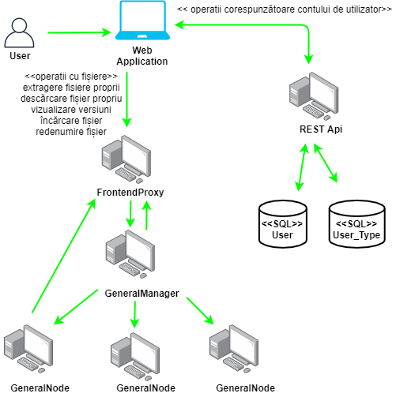
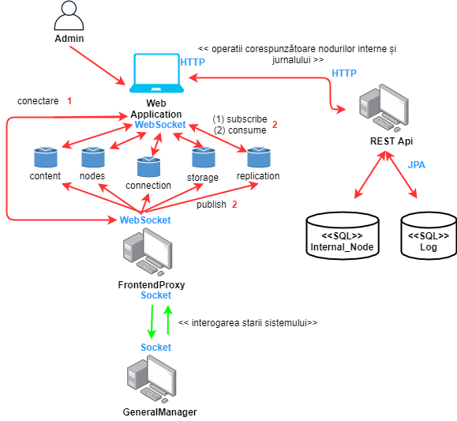
Funcționalitatea sistemului
Interacțiunea cu clientul
Utilizator obișnuit : operații cu fișiere și actualizarea datelor contului.
cereri HTTP
Administrator : monitorizarea și prelucrarea stării sistemului (tabelele de stare ale nodului general și evenimentele înregistrate în sistem)
cereri HTTP
websockets
Interacțiunea cu utilizatorul obișnuit
Interacțiunea cu administratorul
Notes:
Sistemul poate interactiona cu doua tipuri de utilizatori.
In primul rand, utilizatorul obisnuit, pentru care sunt expuse toate operatiile de accesare si prelucrare a propriilor fisiere si a contului de utilizator.
In al doilea rand, utilizatorul de tip administrator, care poate monitorizare starea sistemului, atat prin prelucrarea evenimentelor jurnalizate de catre nodurile sistemului, cat si prin vizualizarea și modificarea tabelelor de stare ale sistemului.
Acest proces se va realiza prin intermediul websocket-urilor. Va fi disponibil cate un topic pentru fiecare tip de tabela. La accesarea unei anumite tabele, clientul se va abona la topicul respectiv. In acelasi timp, la intervale regulate de timp, intermediarul va solicita nodului general starea sistemului, pe care o va publica pe topic-urile aferente, urmand sa fie consumate de client.

Slide 9
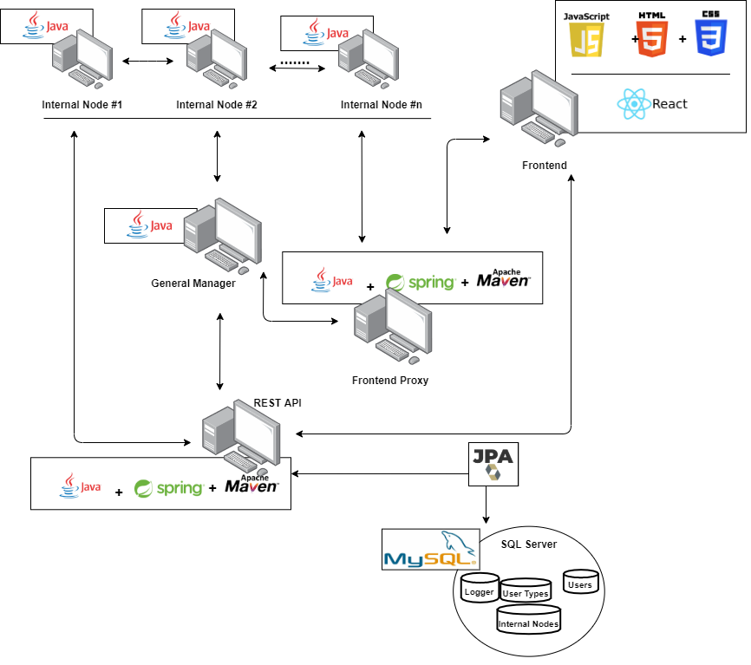
Tehnologii folosite
Java : Implementarea componentelor interne ale sistemului
React Framework (Javascript + HTML + CSS) : Implementarea aplicației web
Spring Framework : Implementarea intermediarului clientului și a componentei de comunicare cu baza de date (REST Api)
Maven : Împachetarea aplicațiilor dezvoltate cu SpringBoot, pentru a include containerul de aplicații Apache Tomcat, unde vor rula aplicațiile.
MySQL : baze de date
JPA : model obiectual-relațional pentru persistarea obiectelor în baza de date
Notes:
Tehnologiile folosite in cadrul sistemului sunt
Java pentru implementarea componentelor interne ale sistemului (noduri interne si nodul general).
Intermediarul clientului si API-ul de tip REST sunt implementate tot in Java, insa se foloseste Framework-ul Spring, implementat cu ajutorul Spring Boot, pentru a facilita interpretarea cererilor HTTP.
Serverul de baze de date este de tip MySQL iar comunicarea cu acesta se realizeaza prin intermediul modelului obiectual-relational JPA, din API-ul de tip REST.
Aplicatia de tip client, cu interfata de tip WEB este implementata folosind framework-ul React (limbajele HTML, CSS si JavaScript).

Slide 10

Contribuții proprii & Direcții de dezvoltare
Contribuții proprii
Arhitectura și implementarea sistemului
Direcții de dezvoltare
Mecanism de tip mirror pentru componentele single
point of failure
Criterii de selecție a nodurilor interne
Extinderea operațiilor de prelucrare și versionare a fișierelor
Notes:
Ca si contributii proprii, am realizat proiectarea si implementarea sistemului.
Iar ca si directii de dezvoltare..
In primul rand, asigurarea unor mecanisme de tip mirror pentru componentele single point of failure. Mai intai, pentru nodul general, care controleaza toata starea sistemului, prin persistarea acesteia in memoria interna. Daca acest nod devine inactiv, sistemul va deveni indisponibil. Cu toate ca se asigura un mecanim de refacere a starii pe baza mesajelor de tip heartbeat de la nodurile interne, cea mai optimă solutie ar fi asigurarea unui mirror pentru acest nod.
In plus, sistemul se poate dezvolta prin extinderea operatiilor disponibile pentru fisiere si pentru versiuni. In cazul fisierelor, sa se expuna posibilitatea modificarii continutul fisieurlui direct din interfata. In cazul versiunii, sa se expuna posibilitatea vizualizarii continutului la o versiune anterioara sau revenirea la o versiune anterioara.

Slide 11

Concluzii
Caracteristicile sistemului
Scalabilitate
Fiabilitate
Securitate
Caracteristicile datelor
Disponibilitate
Integritate
Versionarea
Notes:
In concluzie,
Sistemul distribuit descris este un sistem scalabil atat pe orizontala cat si pe verticala, prin faptul ca se pot porni mai multe noduri interne si se pot adauga mai multe resurse la nodurile interne. Sistemul este fiabil, intrucat toate operatiile se executa in paralel, se realizeaza sincronizarea structurilor de date importante si nu exista blocaje. Sistemul asigura securitatea datelor utilizatorilor, prin folosirea standardului JWT pentru a verifica autenticitatea utilizatorului.
Din punct de vedere al caracteristicilor indeplinite la nivelul datelor, se asigura disponiblitatea si integritatea datelor prin mecanismul de self healing care mentine un factor de replicare constant pentru fiecare fisier si detecteaza eventualele inconsistente din punct de vedere al numarului versiunii si al crc-ului. Versionarea se asigura prin inregistrarea in cadrul sistemului a fiecarei modificari efectuate la nivelul fisierelor.

Slide 12

Vă mulțumesc pentru atenție!

